Slide 1
«Влияние изучения иностранных языков на формирование философских и естественнонаучных основ мировоззрения М.В.Ломоносова»
МОУ «Румянцевская СОШ»
Выполнила: ученица 7В класса
Руководитель: педагог английского языка
Губарева
Наталья Александровна

Slide 2
«Сколько языков ты знаешь –
столько раз ты человек.»
А. П. Чехов.

Slide 3
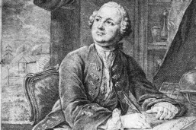
Цель исследовательской работы:
выяснить, повлияло ли изучение иностранных языков на широту научных взглядов на примере М.В. Ломоносова

Slide 4
Задачи:
1. Проанализировать биографию М.В. Ломоносова
2. выяснить какие языки знал М.В. Ломоносов
3. выяснить причину интереса Ломоносова к изучению того или иного языка и как влияло знание иностранных языков на его научный прогресс

Slide 5
Проблемный вопрос:
Смог бы М.В. Ломоносов стать таким же великим ученым, каким он стал, без знания иностранных языков?

Slide 6
Гипотеза:
Ломоносов не смог бы стать ученым мирового значения без знания иностранных языков

Slide 7
Диаграмма № 1

Slide 8
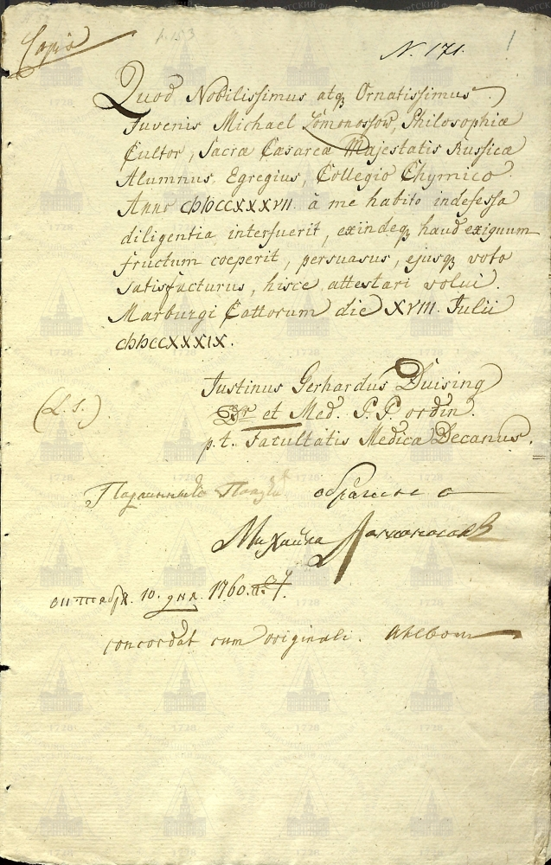
Греческий и латинский язык
Латинский язык долгое время был языком науки.
Греческий язык –для изучение книг античных философов, риторики

Slide 9
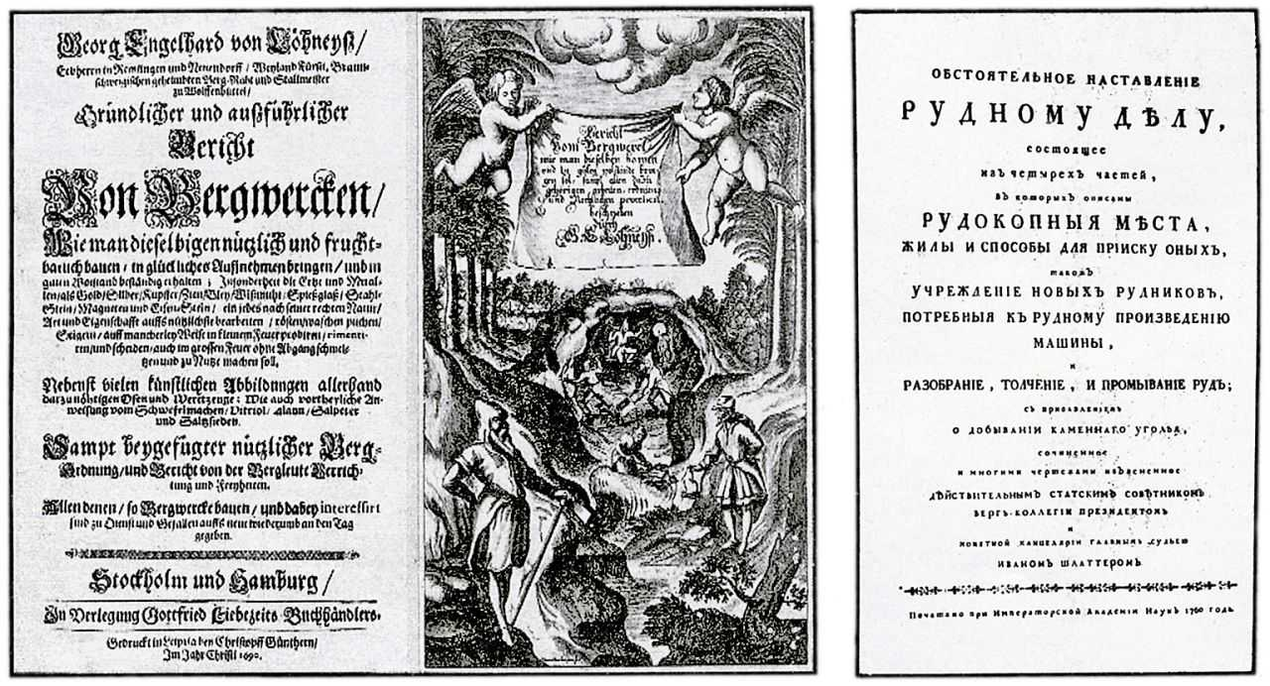
Немецкий язык
Условие отправления на обучение за границу
Женитьба на немке

Slide 10
«Страсть к познанию»
Латинский лексикон» Фабра в двух томах
«Сокращенное изложение всей латыни»
«Новая королевская грамматика французского языка»
«Итальянская грамматика» Венерони
ХУДОЖЕСТВЕННАЯ ЛИТЕРАТУРА:
греки Анакреон и Сафо
римляне Вергилий, Сенека (трагедии), Овидий (полное собрание), Марциал (эпиграммы), «Избранные речи» Цицерона, «Письма» и «Панегирик» Плиния Младшего, а также «Мифологический Пантеон» Помея,
голландец Эразм («Разговоры», «Похвала глупости»)
француз Фенелон («Похождения Телемака»)
англичанин Свифт («Путешествие Гулливера», по-немецки)

Slide 11
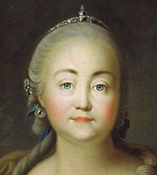
Французский язык
Французский начал заменять латынь в качестве лингва франка, то есть языка международного общения.

Slide 12
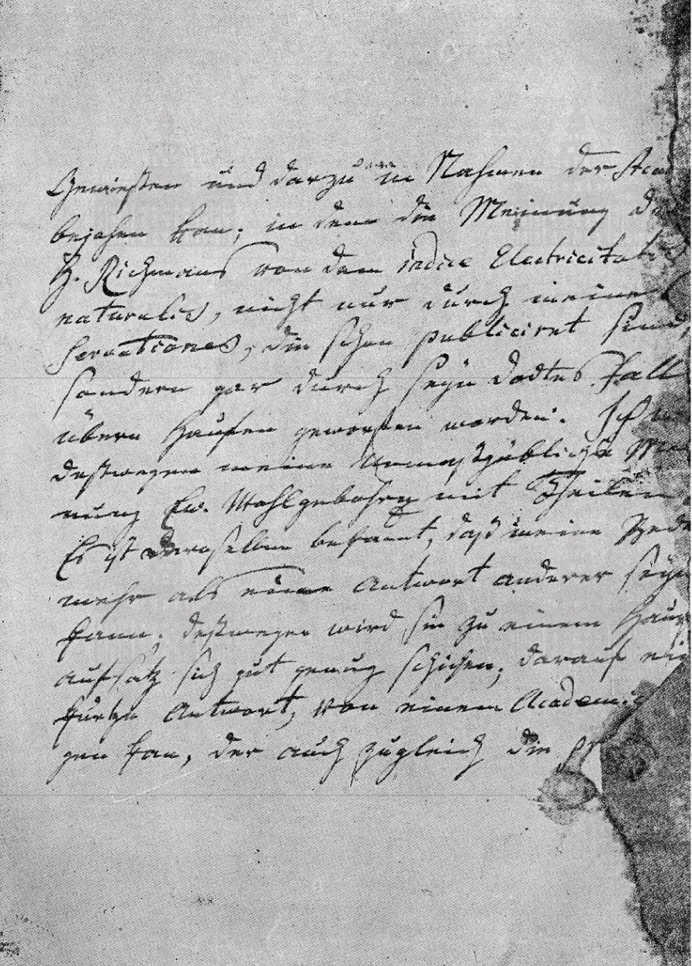
Голландский язык
Голландский язык нужен был для общения во время странствования по Европе

Slide 13
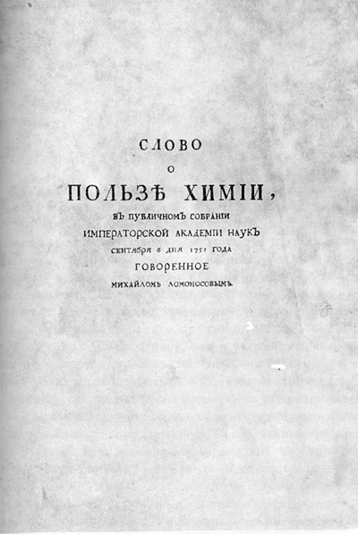
Английский язык
Для изучения научных трудов по химии

Slide 14
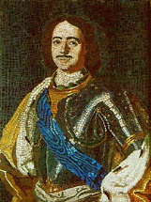
Итальянский язык
Для разрабатывал
технологии
получения цветного
стекла и бисера

Slide 15
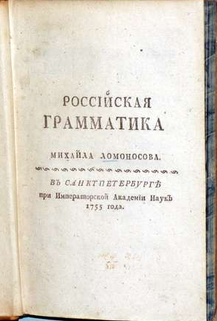
Польский, словенский языки
Для написания произведения «Русская грамматика»

Slide 16
Таблица № 2
№ | название языка | Цель изучения
1 | Латинский | Для изучения занятиями науками, для переписки с учеными других стран
2 | греческий | Для обучения, для занятий философией, грамматикой
3 | немецкий | Для занятий науками, для общения
4 | английский | Для занятий науками (химией)
5 | французский | Для занятия наук, для общения
6 | итальянский | Для разработки технологии производства бисера, цветного стекла
7 | словенский | Для занятия науками (для создания русской грамматики
8 | шведский | Для изучения происхождения русского народа
9 | финский | Для изучения происхождения русского народа

Slide 17
Выводы:
«Сколько языков ты знаешь –
столько раз ты человек.»
А. П. Чехов.
Трудно усомниться в верности этого афоризма, особенно имея такой пример, как М.В.Ломоносов. Мы твёрдо можем сказать, Ломоносов не смог бы заниматься наукой так же продуктивно, как он это делал, только в России, зная только русский язык. В России наука не была так развита, как в Просвещённой Европе.
Таким образом, наша гипотеза подтвердилась.

